Slide 1
Arduino GUI教學文件

Slide 2
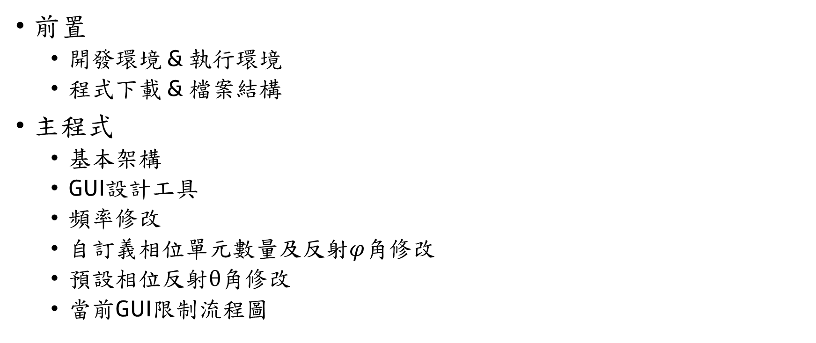
Outline
前置
開發環境 & 執行環境
程式下載 & 檔案結構
主程式
基本架構
GUI設計工具
頻率修改
自訂義相位單元數量及反射$φ$角修改
預設相位反射$θ角修改$
當前GUI限制流程圖

Slide 3
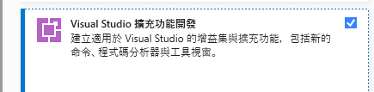
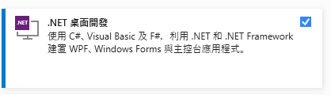

開發環境
下載Visual Studio 2022
下載連結

Slide 4
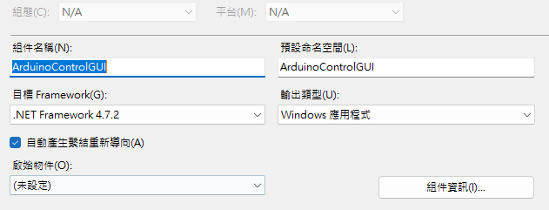
執行環境
載入程式前需安裝 .NET Framework 4.7.2
IDE下載連結

Slide 5
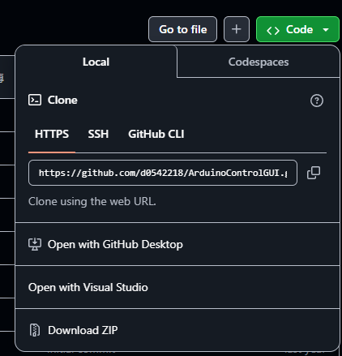
程式下載
主程式下載連結

Slide 6
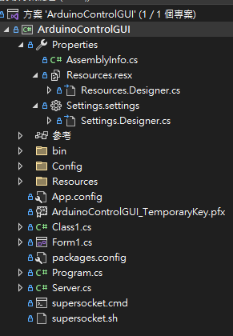
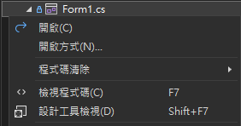
檔案架構
點擊右鍵
Socket連接程式
主程式
GUI設計工具

Slide 7
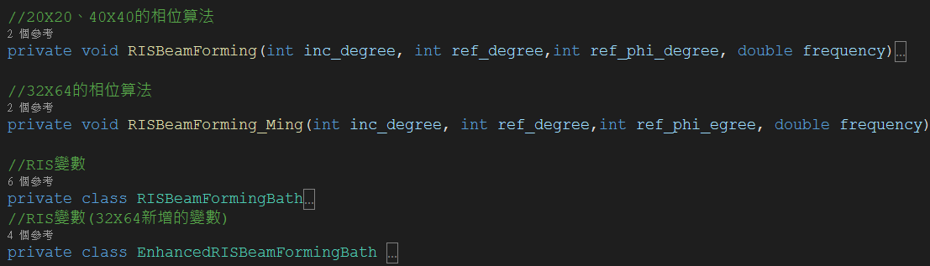
主程式 -基本架構
RIS相位算法(原MATLAB程式)
若是要修改算法可以修改此兩程式

Slide 8
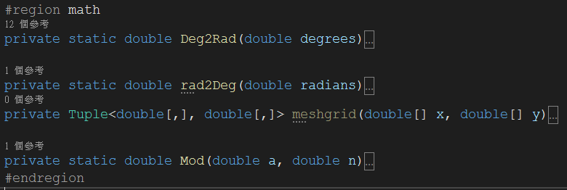
主程式 -基本架構
定義的數學計算公式

Slide 9
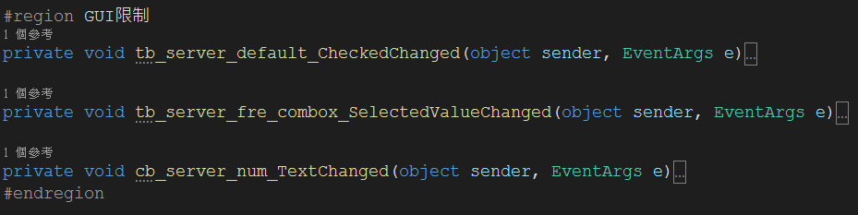
主程式 -基本架構
當改變default、頻率、單元數量的狀態時， 對部分按鈕進行限制讓使用者不能點擊的程式。
若是要將限制移除需要先至GUI設計工具修改對應的引用

Slide 10
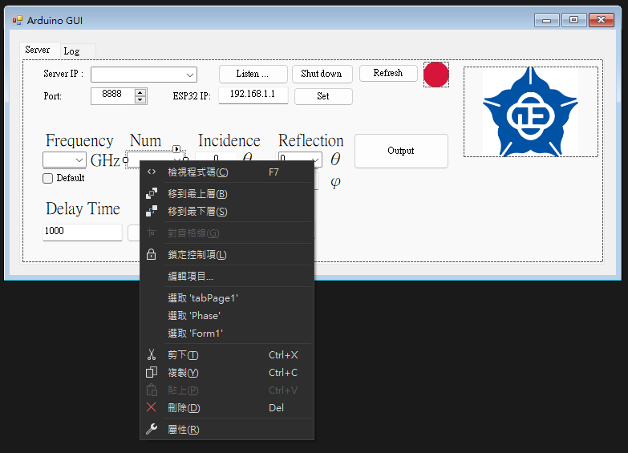
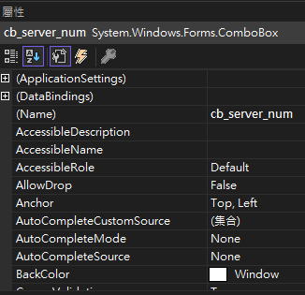
GUI設計工具
當左鍵點擊該項目時IDE右下會顯示該項目的屬性，可設定預設值等屬性
右鍵點擊編輯項目 可修改顯示的內容 如單元數量

Slide 11
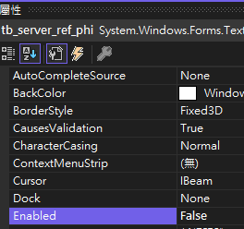
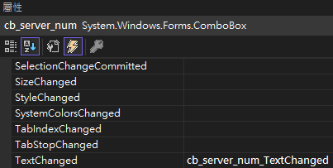
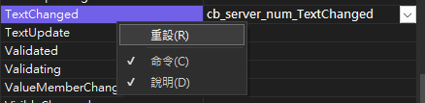
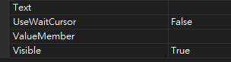
GUI設計工具 – 屬性及事件
屬性主要設定顯示預設值(Text)、 預設是否顯示(Visible)及是否能點擊(Enabled)
點擊閃電可顯示關聯事件若是要移除GUI限制 需右鍵點重設關聯

Slide 12
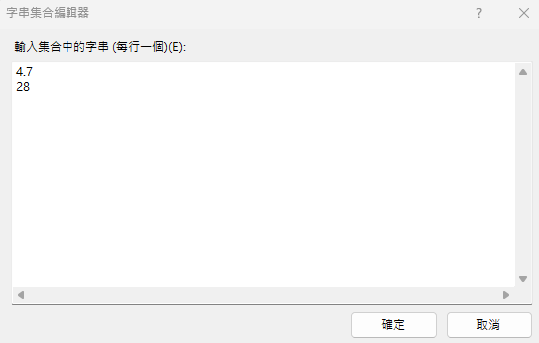
頻率增加
頻率增加 : 直接填入數字

Slide 13
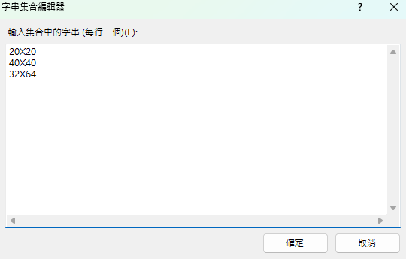
單元數量增加 ->當前不能在這裡修改
單元數量增加 : 需維持單元數量X(大寫英文)單元數量的格式
但因現在有根據選擇的頻率顯示單元數量的限制 所以若沒拿掉限制，單元數量需使用後續方法修改

Slide 14
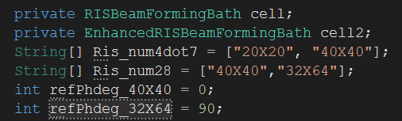
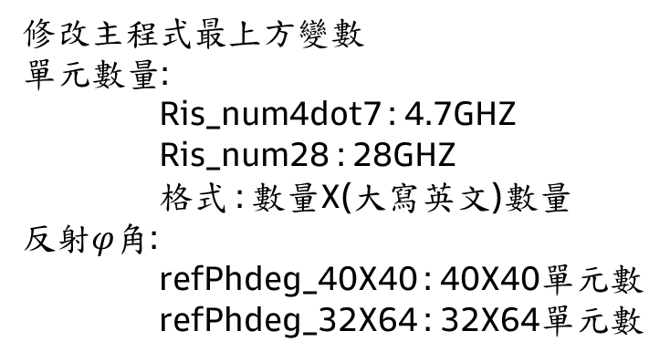

單元數量及反射$φ$角修改 -自訂義相位
修改主程式最上方變數
單元數量: Ris_num4dot7 : 4.7GHZ
Ris_num28 : 28GHZ
格式 : 數量X(大寫英文)數量
反射$φ$角:
refPhdeg_40X40 : 40X40單元數
refPhdeg_32X64 : 32X64單元數

Slide 15
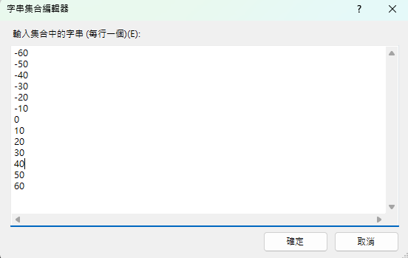


反射$θ角$修改-預設相位
反射$θ$角增加 : 用於預設相位分布， 僅在點擊default方塊時顯示，目前範圍為-60~+60

Slide 16
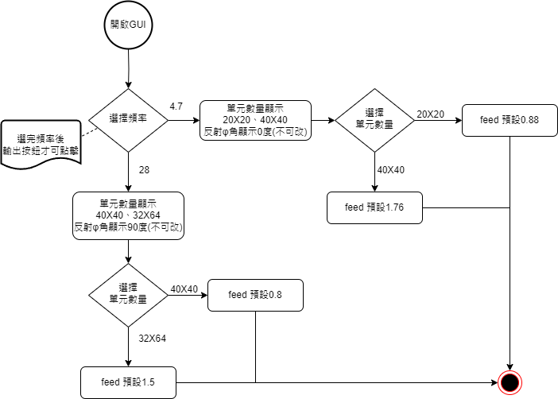
GUI限制流程圖-自訂義相位

Slide 17
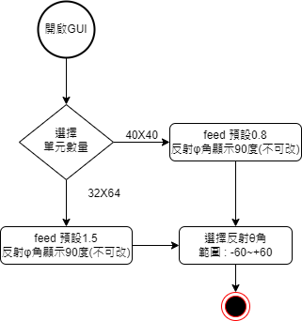
GUI限制流程圖-預設相位

Slide 18

結論
頻率增加 ->頻率增加
$\text{單元數量}$、$\text{反射}φ$角修改 ->單元數量及反射φ角修改 -自訂義相位
反射$θ角$修改 -> 反射θ角修改-預設相位

Slide 19
ESP32教學文件

Slide 20
Outline
前置
電腦IP設定
開發環境
專案位置 & 檔案架構
platformio設定和編譯燒錄
指令說明
預設pattern
自定義pattern
程式說明

Slide 21
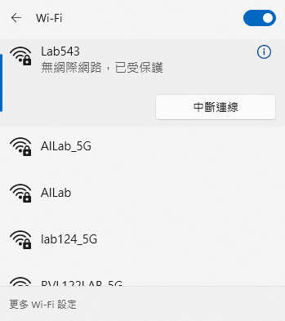
電腦IP設定
將ESP32接上電源
電腦WiFi連接Lab543

Slide 22
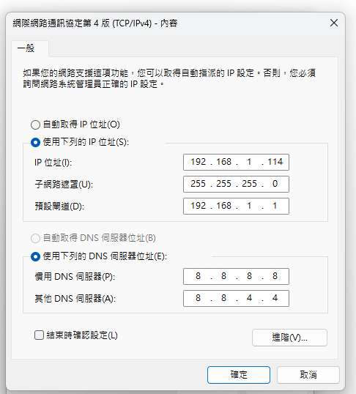
電腦IP設定
控制台→網路和網際網路→檢視網路狀態及工作→乙太網路→內容
根據右圖設定完成後按下確定
設定完成後電腦會無法連上網際網路，若要回復設定需改回自動取得IP位址

Slide 23


開發環境
目前使用 VSCode + PlatformIO 進行開發
Framework目前為 Arduino
在 VSCode 安裝好 PlatformIO IDE 的 extension 後，可以點擊
Open Project打開現有的專案
若是要建立 New Project，開發板請選擇使用 NodeMCU-32S

Slide 24
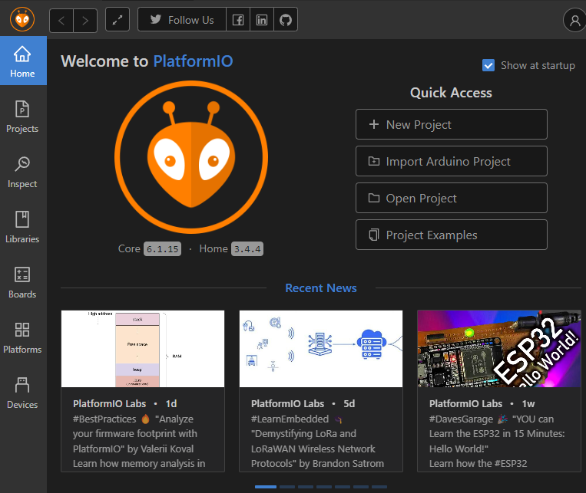
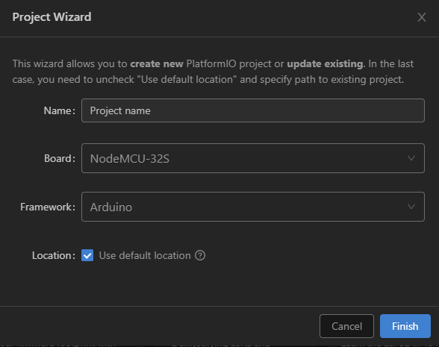
建立新的專案
開啟現有的專案
新專案的開發板請選擇使用NodeMCU-32S

Slide 25
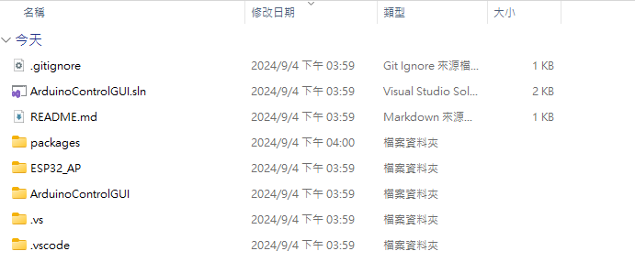
專案位置

Slide 26
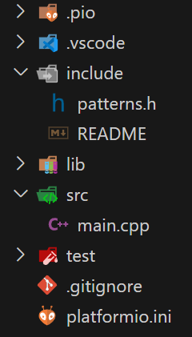
檔案架構
存放預設 patterns 資料
主程式
platformio 設定檔

Slide 27
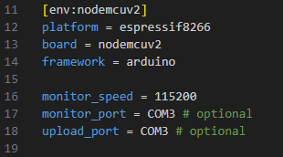
platformio.ini 設定
monitor speed 設為 115200
monitor port 和 upload port 可以先不用設定，platformio會自動偵測開發板接到哪個COM port，如果platformio無法偵測再自己設定要用哪個COM port就好

Slide 28
編譯燒錄
Build
Serial Monitor
COM port
Upload
Project Environment

Slide 29
指令說明 – 預設pattern
當GUI按下Output按鍵時會傳送指令到ESP32上面
預設pattern指令格式範例：10_20_default_032_064;0!
10代表入射角度，20代表反射角度
default代表模式為預設pattern模式
032_064代表RIS大小為32 × 64
0代表要delay的時間

Slide 30
指令說明 – 自定義pattern
若模式為自定義pattern時GUI會傳送一個字串來表示所有單元的開啟和關閉
自定義pattern指令格式範例：10_20_n_040_040_123156089012…89;0!
代表入射角10°、反射角20 °，n代表自定義pattern模式，RIS大小為40 × 40，123156089012…89 則代表自定義的pattern資訊
RIS單元為8個一組做開關控制，因此十進位的範圍為0 ~ 255
0 (0000 00002)代表8個單元全關，255 (1111 11112)代表8個單元全開

Slide 31
指令說明 – 自定義pattern
將指令字串分割成每三個字元代表一組 0 ~ 255 的數字
舉例來說，字串為015255000123010
則代表五個數字15、255、0、123、10

Slide 32
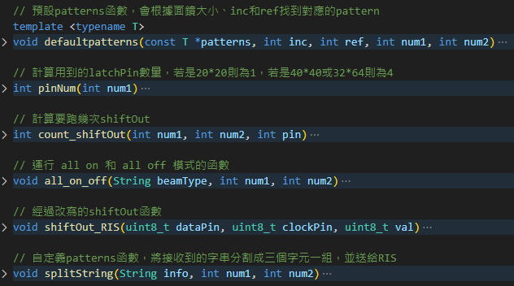
主程式 – 基本架構

Slide 33
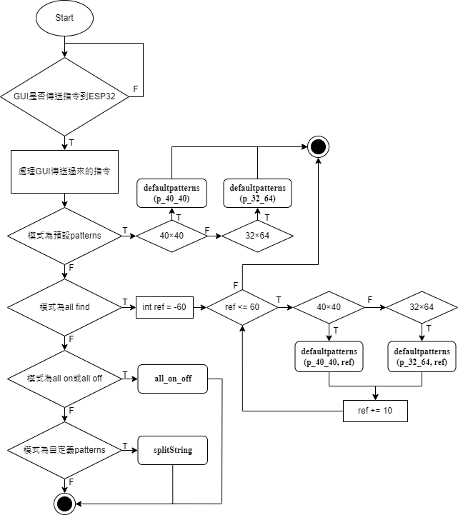

Slide 34
主程式 - defaultpatterns
若使用的是預設pattern模式，則會使用已經存在ESP32內的pattern資訊
預設pattern資訊會存在include/patterns.h檔案內
patterns.h的內容會在後面說明

Slide 35
主程式 - pinNum
計算不同 RIS 大小所用到的 latchPin 數量，目前可以計算 20 × 20、40 × 40 和 32 × 64 的 RIS
20 × 20 則 latchPin 數量為 1
40 × 40 或 32 × 64 則 latchPin 數量為 4
若要新增不同大小的 RIS 來計算用到的 latchPin 數量，可以在pinNum函數內定義

Slide 36
主程式 – count_shiftOut
RIS 的大小除了會影響latchPin數量，也會影響到要shiftOut的次數
ESP32控制RIS單元開關在硬體上都是使用74HC595移位暫存器，每shiftOut一次代表控制8個RIS單元
計算公式：單元數量 ÷ latchPin數量 ÷ 8 = shiftOut次數
以20 x 20的RIS為例，總共有400個單元，使用的latchPin數量為1
則shiftOut次數為400 ÷ 1 ÷ 8 = 50次
以32 x 64的RIS為例，總共有2048個單元，使用的latchPin數量為4
則每個latchPin要shiftOut的次數為 2048 ÷ 4 ÷ 8 = 64次

Slide 37
主程式 – all_on_off
如果GUI傳送過來的指令為0_0_allon_032_064_0;0!
則代表將RIS單元全開
如果GUI傳送過來的指令為0_0_alloff_032_064_0;0!
則代表將RIS單元全關

Slide 38
主程式 - shiftOut_RIS
原先的shiftOut函數無法使用，因為根據74HC595移位暫存器的datasheet，顯示ESP32的運作頻率過快導致移位暫存器會無法正常工作
因此先暫時用改寫過的shiftOut_RIS函數來代替原本的shiftOut函數
shiftOut_RIS函數內部有增加延遲讓移位暫存器可以正常工作

Slide 39
主程式 - splitString
當要運行自定義的pattern時，會接收到GUI傳送過來的字串，需要將字串分割成三個字元為一個數字（範圍為0 ~ 255）
做完處理後再將數字用shiftOut_RIS函數來控制RIS
範例可以參考前面指令說明自定義pattern的部分

Slide 40
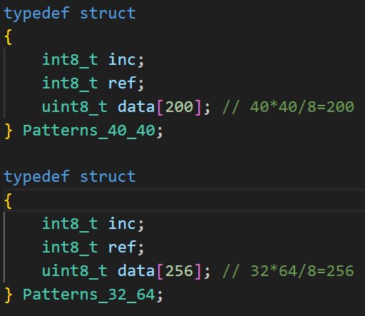
patterns.h
目前預設pattern有40 × 40 和 32 × 64
inc 和 ref 代表入射角和反射角
控制RIS單元都是以8個單元為一組，因此data範圍為 0 ~ 255
40 × 40 有 1600 個單元，因此要儲存 1600 ÷ 8 = 200 個數值
int8_t 型態的範圍為 -128 ~ 127
uint8_t 型態的範圍為 0 ~ 255

Slide 41
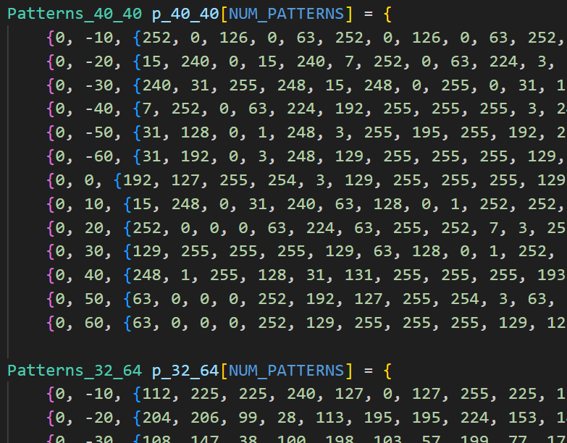
patterns.h
目前儲存的預設patterns在不同的RIS大小有各存13個patterns
入射角都固定0°
反射角為 -60°~ 60 °，間隔10 °
若要新增新的角度請注意要修改 NUM_PATTERNS，這個修改同時會影響到main.cpp內的defaultpatterns函數運作

